Slide 1
New Idea for Multi-hop QA Task
MBIT 凌子扬
2025.9.22

Slide 2
New Idea
Multi-hop QA Task 介绍
Multi-hop QA Task 问题分析及现有解决方案
Theta-gamma Coupling System
切入点，核心问题
Implement
Milestone

Slide 3
Multi-hop QA Tasks
Multi-hop QA任务：
模型需要通过多个推理步骤，整合来自多个信息源的信息才能回答问题的问答任务。
多跳问答类型：
Types | Description | Examples
组合型（Compositional） | 解答这类问题需要串联中间实体来完成推理。 | Versus创始人为何去世？
比较型（Comparison） | 涉及对不同实体的属性进行比较。 | Theodor Haecker 和 Harry Vaughan Watkins 谁活得更久？
相交型（Intersection） | 模型必须找到集合 A 和集合 B 的交集或者差集。 | 请找出一位既出演过《Unknown》，又出演过《Harry Porter》的演员。
推理型（Inference） | 要求模型依据表述的桥梁事实进行隐含推理。 | 谁是 Dambar Shah 的孙子
桥接比较型（Bridge Comparison） | 先进行推理，再对推理结果进行比较。 | Intercept 和 The Big Money 的导演是否来自同一个国家
Yadav, 2025, Hop, Skip, and Overthink: Diagnosing Why Reasoning Models Fumble during Multi-Hop Analysis

Slide 4
Multi-hop QA Tasks
代表性Multi-hop QA数据集：
Dataset | Detail | Types | Metrics SOTA
 |  |  | EM | F1
HotpotQA | 用得最多 | Compositional \ Comparison | 56.3 | 69.8
2Wiki | 题类别最多 | Compositional \ Comparision \ Inference \ Bridge-Comparison | 72.5 | 77.3
Musique | 最难 | Compositional \ Inference | 30.9 | 42.4

Slide 5
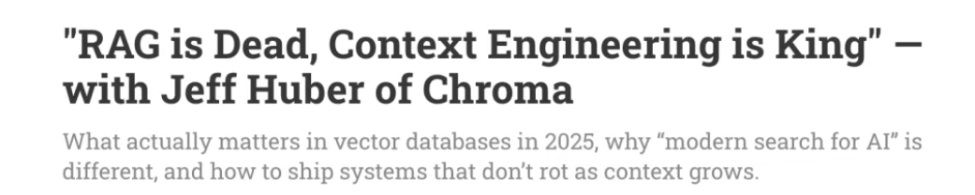
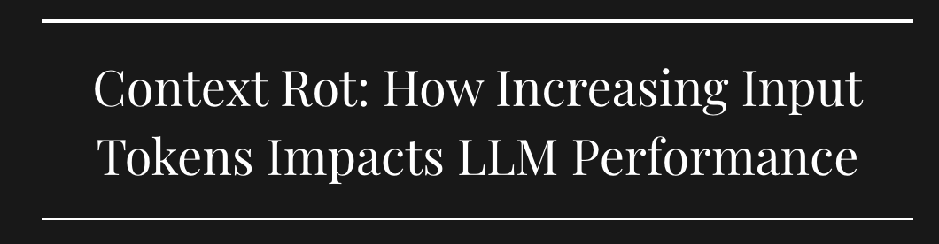
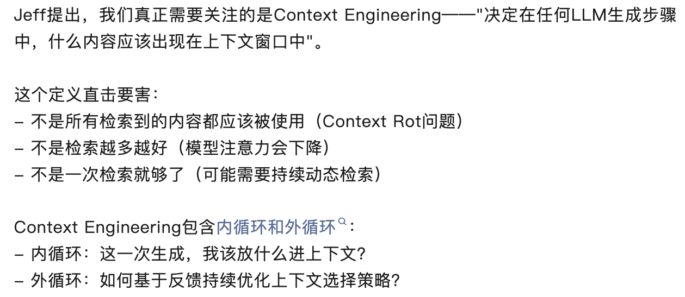

Context Engineering 与 RAG的关系
随着上下文长度增加，模型性能会显著下降。
更长的上下文窗口并不意味着更好的性能。
Aug 20, 2025, Jeff Huber
RAG：重视检索，上下文够大，忽略放入。
Context Engineering：重视rerank，重视逻辑。
更需要重视的是检索到的东西在上下文中的排布，让模型可以理解而不是反复复杂思考。
上下文的选择和排布是可以动态调整的，可以优化的，而不是一成不变的。

Slide 6
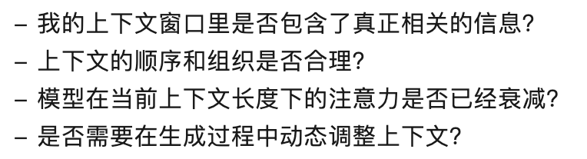
RAG \ Context Engineering \ Multi-hop
RAG
检索
排序
生成
哪些信息该写入（Write）
哪些信息需要选择（Select）
哪些必须压缩（Compress）
哪些应该隔离（Isolate）
Context Engineering
Multi-hop
需要更加复杂的，精细的Context Engineering。

Slide 7
Multi-hop QA 深度分析
Common Errors | Description | Reason
Overhopping (过度跳数) | 早期无关：推理前期或过程中插入无关步骤 | 推理问题
 | 后期无关：完成必要推理后额外阐述冗余信息
Underhopping （跳数不足） | 推理链不完整 | 推理问题
推理偏差 | 推理中出现错误：涉及错误文档、实体或关系 | 检索问题
过度思考 | 引入非必要信息 | 推理问题
 | 重复、循环推理
问题误解 | 推理初期误解问题意图 | 推理问题
覆盖度不足 | 未能检索到关键证据 | 检索问题
Yadav, 2025, Hop, Skip, and Overthink: Diagnosing Why Reasoning Models Fumble during Multi-Hop Analysis

Slide 8
Multi-hop 中不同类型QA的错误分析
Type | Performance | Details
Comparison | 易引发冗余推理 | HotpotQA 与 2Wiki 中的比较题，完全正确率 50%-68%，25%-45% 错误源于早期 / 后续无关，对称表述促使模型过度探索。
Inference | 错误率最高且易过度思考 | MuSiQue 与 2Wiki 中的推理题需隐性推理与多步逻辑，无强词汇提示，错误类型多样（早期 / 后续无关、误解、跳数不足）
Compositional | 组合题暴露整合缺陷 | 此类题目考验模型整合离散事实的能力，小型模型常出现部分正确链
Bridge | 桥接比较题易解决
Yadav, 2025, Hop, Skip, and Overthink: Diagnosing Why Reasoning Models Fumble during Multi-Hop Analysis

Slide 9
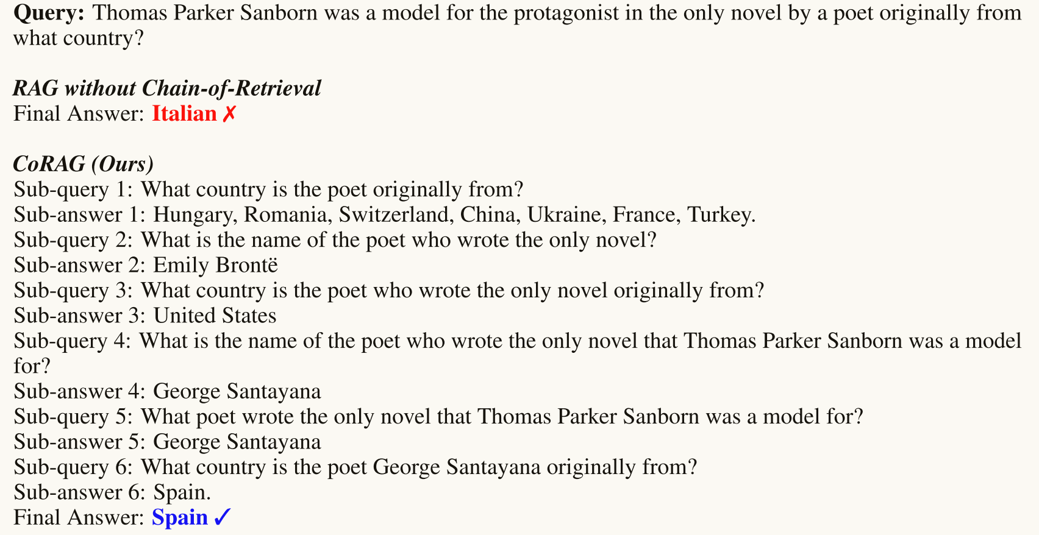
现有方案 Chain of RAG
Thomas Parker Sanborn was a model for the protagonist in the only novel by a poet originally from
what country?
托马斯·帕克·桑伯恩是某位诗人唯一一部小说中主人公的原型，这位诗人最初来自哪个国家？
托马斯·帕克·桑伯恩是哪一部小说的主人公原型？
这部小说的作者是否只写了唯一这一部小说？
这部小说的作者来源哪个国家？
直接问诗人国籍 ❌
问谁只写了一部小说 ❌
Wang, 2025, Chain of Retrieval-Augmented Generation

Slide 10
现有方案 Chain of RAG 缺陷
Deficiency | Description | Metaphor
推理脆弱性 Error-Compounding | 取决于前一步的问题和答案，早期危害大。 | 第一个子问题找错了，比如人民地名找错，后面的所有检索和推理都毫无意义。
无法重构逻辑空间 无错误修复能力 | 中间出现错误只会多余思考，无法重新检索，只能原地思考。 | 只会检索一次，如果发现检索的东西没有自己想要的，只能原地愣住，或者幻觉分析，会经常输出“maybe”。
注意力衰减 | 回答最终问题时注意力偏移，仅关注在最后一个子问题上。 | 找着找着，分析分析，就会忘记自己原来的根本问题到底是什么了。
检索技术、检索成本 | 检索工具没有更新，检索次数按照问题复杂度和子问题需要线形增加。
Wang, 2025, Chain of Retrieval-Augmented Generation

Slide 11
Theta-Gamma Coupling Mechanism
人脑的Theta-Gamma机制是一种神经振荡的跨频耦合现象，其中慢速的theta波（4-8 Hz）调控局部快速的gamma波（30-150 Hz）的幅值和相位。
该机制被认为是大脑整合分布式信息的核心“时钟”框架：theta振荡提供一个周期性时间窗口，而gamma振荡在此窗口内以“子周期”形式编码不同神经元集群的放电，实现多项目或特征的序列化绑定，即gamma周期嵌套于theta周期，构成可动态重构的信息单元。
John, 2013 Mar 20, The Theta-Gamma Neural Code
Empirical Proofs
注意力保持
当解决复杂问题时：
人脑 theta-gamma 耦合强度与任务目标相关度呈正相关 r=0.78
AI的注意力与目标相关度仅 r=0.32（Wang et al., PNAS 2023）。
面对角色别名问题时，人脑 gamma 振荡同步性提高 40%，表明更强的概念绑定（Lakatos et al., Neuron 2023）。
当问题有隐性简化可能时，人脑前额叶 theta 功率下降 35%，表明认知负荷降低（Hsieh et al., Nature Neuroscience 2022）。
前扣带回（ACC）在错误发生前 300ms 就产生"错误相关 negativity"信号（Alexander & Brown, Nature Reviews Neuroscience 2022）。
人脑在解决多跳问题时，海马-皮层 theta 同步性提高 50%，表明长期记忆与工作记忆的整合（Schomburg et al., Science 2020）。
Gamma的检索能力到位
动态重构
错误检测

Slide 12
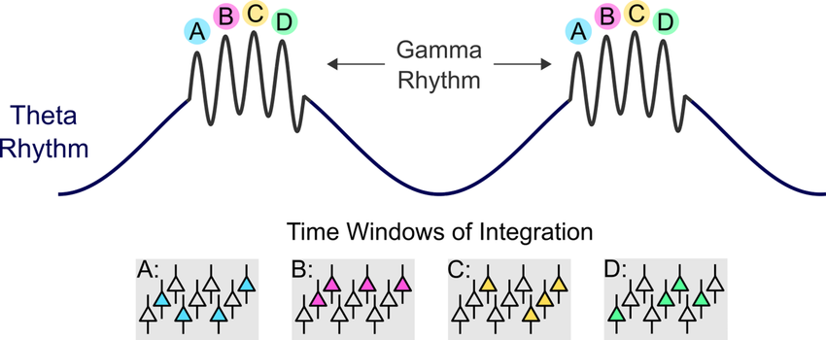


Theta-Gamma Coupling Mechanism - Inspired
人脑并非像计算机那样串行解决多跳问题。
同时，人脑不是"按部就班"推理，而是通过 theta-gamma 机制动态重构问题空间。
在多跳任务中，海马体按theta节奏依次提取记忆片段，前额叶则在每个gamma窗口内对当前信息进行加工和保持，从而实现跨跳信息整合。
前额叶皮层
（负责执行控制和工作记忆）
产生Gamma波
海马体
（负责情景记忆检索）
由问题产生强Theta波
前面Jeff也提到了 “内循环” + “外循环”
工作记忆

Slide 13
切入点，核心问题
推理路径
单一性
不可重构，路径错了就全错。
注意力衰减
回答最后一跳问题注意力衰减。
推理脆弱性
早期错误会导致雪崩错误。
可动态重构逻辑空间
初始生成多条路径DAG图（有向无环图），并根据检索内容动态更新推理路径。
注意力保持
始终在theta节律-逻辑空间解决问题，gamma检索的子问题，子实体保持在工作记忆空间，不影响推理链注意力保持。
缓解推理脆弱性
Early-Late Attenuation，早期错误权重加大。
ACC 错误感知与修复：目标是防止早期错误放大并节省不必要计算。

Slide 14
Theta-Gamma Coupling Mechanism - Inspired
海马体
（负责情景记忆检索）
由问题产生强Theta波
前额叶皮层
（负责执行控制和工作记忆）
产生Gamma波
Theta
问题分解 Decomposition
逻辑空间 Seq2DAG
Early-Late attenuation 早期错误缓解
ACC 错误监控
…
Gamma
别名检测 Alias Expansion
混合检索 Hybrid Retrieval
工作记忆空间 Work Memory
…
✅
✅
✅
Early-Late Attenuation：用于训练中早期错误，正、负样本的权重增加。
ACC：一个实时监控器，基于证据置信、不一致性与检索/推理的边际效用来决定是否继续、回滚、扩展或询问澄清，目标是防止早期错误放大并节省不必要计算。

Slide 15
后续：Upcoming Alternative Conferences
Conference | CCF | Overlap Scope | Deadline | Category
EDBT | B | knowledge management; Query processing and optimization techniques | 2025.10.8 | DM
SIGMOD | A | Query processing and optimization; Natural language queries | 2025.10.18 | DM
ICDE | A | Query Processing and Optimization | 2025.10.28 | DM
DASFAA | B | Neural networks and deep learning; Information retrieval and summarization | 2025.10.28 | DM
SIGIR | A |  | 2026.1 | DM
KDD | A |  | 2026.2 | DM
ACL | A |  | 2025.2 | NLP

